Slide 1
Kiểm tra bài cũ
Câu 1. Hỗn hợp khí hiđro và oxi theo tỉ lệ thể tích nào là hỗn hợp nổ?
A. 1: 1
C. 2: 1
D. 2 :2
B. 1: 2

Slide 2
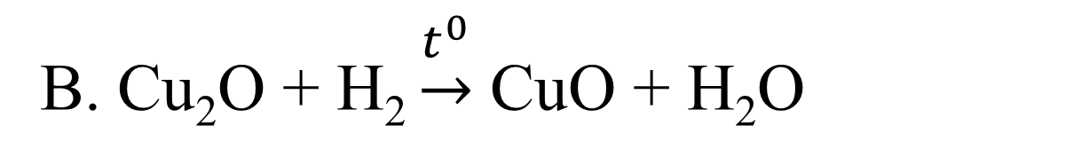
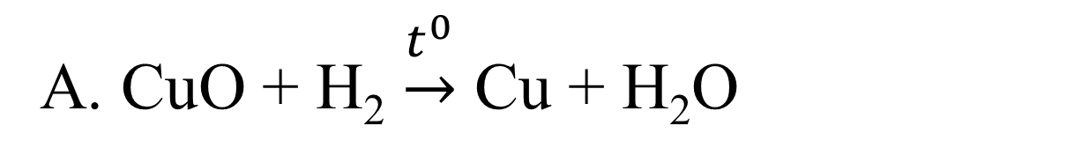
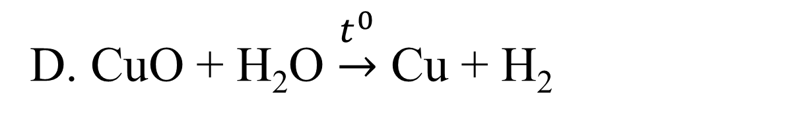
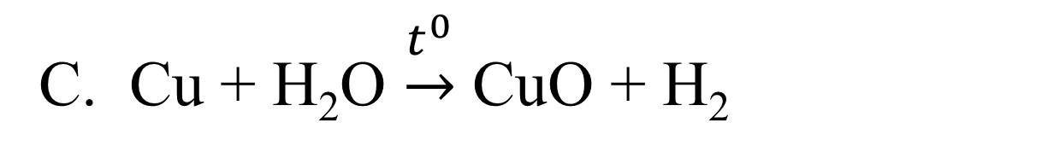
Câu 2. Phương trình hóa học nào biểu diễn phản ứng của Đồng (II) oxit với hiđro?
A. CuO + H₂ $\underset{→}{t^{0}}$ Cu + H₂O
B. Cu₂O + H₂ $\underset{→}{t^{0}}$ CuO + H₂O
C. Cu + H₂O $\underset{→}{t^{0}}$ CuO + H₂
D. CuO + H₂O $\underset{→}{t^{0}}$ Cu + H₂

Slide 3
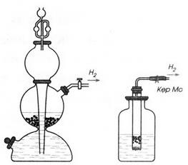
BÀI 33. ĐIỀU CHẾ KHÍ HIĐRO
–PHẢN ỨNG THẾ

Slide 4
ĐIỀU CHẾ HIDRO – PHẢN ỨNG THẾ
Các bước tiến hành | Hiện tượng
B1: Nhỏ dung dịch axit clohidric vào ống nghiệm đựng kẽm.
B2: Thử khí sinh ra.
B3: Đưa que đóm đang cháy vào đầu ống dẫn khí.

Slide 5
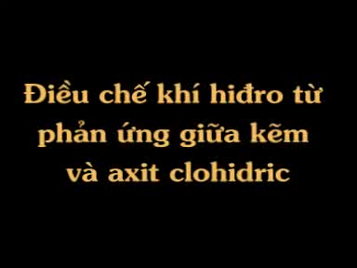
I. Điều chế hidro trong phòng thí nghiệm:

Slide 6
ĐIỀU CHẾ HIDRO – PHẢN ỨNG THẾ
Các bước tiến hành | Hiện tượng
B1: Nhỏ dung dịch axit clohidric vào ống nghiệm đựng kẽm. | - Xuất hiện bọt khí.
B2: Thử khí sinh ra. | - Có tiếng nổ
B3: Đưa que đóm đang cháy vào đầu ống dẫn khí. | - Khí thoát ra cháy trong không khí.

Slide 7
I. Điều chế hiđro trong phòng thí nghiệm
Phương trình hóa học
Zn + 2HCl → ZnCl₂ + H₂↑
Nguyên tắc điều chế hiđro trong PTN
KIM LOẠI
(Mg, Al, Zn, Fe,…)
AXIT
(HCl, H₂SO₄ loãng)

Slide 8
ĐIỀU CHẾ HIDRO – PHẢN ỨNG THẾ
II. Phản ứng thế:
Loại chất |  |  |  | Nguyên tử đơn chất thay thế nguyên tử nào trong hợp chất?
Chất tham gia |  | Sản phẩm

Slide 9
ĐIỀU CHẾ HIDRO – PHẢN ỨNG THẾ
II. Phản ứng thế:
Loại chất |  |  |  | Nguyên tử đơn chất thay thế nguyên tử nào trong hợp chất?
Chất tham gia |  | Sản phẩm
Zn | HCl | ZnCl₂ | H₂ | Zn thay thế H trong HCl
Đơn chất | Hợp chất | Hợp chất | Đơn chất

Slide 10
II. Phản ứng thế
Phản ứng thế là phản ứng hóa học giữa đơn chất và hợp chất, trong đó nguyên tử của đơn chất thay thế nguyên tử của một nguyên tố khác trong hợp chất.
Cu + 2AgNO₃ → Cu(NO₃)₂ + 2Ag
Fe + H₂SO₄ → FeSO₄ + H₂

Slide 11
6
Ô CHỮ BÍ MẬT
1
T | H | Ế
2
O | X | I | T
3
Đ | Ơ | N | C | H | Ấ | T
4
R | Ấ | T | N | H | Ẹ
5
O | X | I
Phản ứng điều chế hiđro trong phòng thí nghiệm thuộc loại phản ứng nào?
CuO thuộc loại hợp chất nào?
Nhờ tính chất nào mà hiđro thường được bơm vào bóng bay, kinh khí cầu?
Nguyên tố nào chắc chắn có trong oxit?
Khí Hiđro, oxi đều thuộc loại chất nào?

